Slide 1


VREDNOTE EU IN SODELOVANJE V DEMOKRATIČNEM ŽIVLJENJU
ZELENI IN OKOLJU
PRIJAZNI
ŽIVLJENJSKI SLOGI.
www.eu365.eu
RAZNOLIKOST IN
VKLJUČEVANJE
The European Commission's support for the production of this publication does not constitute an endorsement of the contents, which reflect the views only of the authors, and the Commission cannot be held responsible for any use which may be made of the information contained therein.
Agreement Number: 2021-1-AT01-KA210-VET-000034603
This work is licensed under a Creative Commons Attribution-NonCommercial-ShareAlike 2.0 Generic License.

Slide 2


JANUAR
01 02 03 04 05 06 07
08 09 10 11 12 13 14
15 16 17 18 19 20 21
22 23 24 25 26 27 28
29 30 31
Demokracija ima moč, da se
hitro širi. Toda njena erozija se lahko zgodi enako hitro. Demokracija je svoboda.
Zanjo se moramo
zavzemati.
Ursula von der Leyen
2021
www.eu365.eu

Slide 3

FEBRUAR
Listina EU o temeljnih
pravicah zagotavlja svobodo gibanja in daje državljanom
pravico do prostega gibanja in
prebivanja v Uniji.
01 02 03 04 05 06 07
08 09 10 11 12 13 14
15 16 17 18 19 20 21
22 23 24 25 26 27 28
29
Evropska komisija
2012
[prilagojeno]
www.eu365.eu

Slide 4

MAREC
Listina EU o temeljnih pravicah varuje posameznikove
svoboščine, kot so spoštovanje zasebnega življenja, svoboda
misli, vere, zbiranja, izražanja
in obveščanja.
01 02 03 04 05 06 07
08 09 10 11 12 13 14
15 16 17 18 19 20 21
22 23 24 25 26 27 28
29 30 31
Evropska komisija
www.eu365.eu

Slide 5
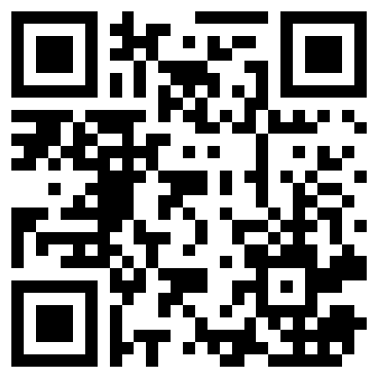
APRIL
Človekovo dostojanstvo je nedotakljivo. Treba ga je spoštovati in varovati, iz njega izhajajo temeljne pravice.
01 02 03 04 05 06 07
08 09 10 11 12 13 14
15 16 17 18 19 20 21
22 23 24 25 26 27 28
29 30
Evropska komisija
www.eu365.eu

Slide 6
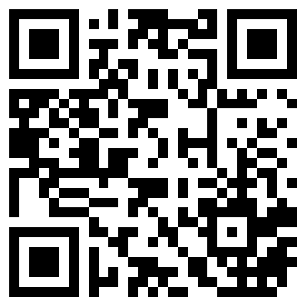
MAJ
01 02 03 04 05 06 07
08 09 10 11 12 13 14
15 16 17 18 19 20 21
22 23 24 25 26 27 28
29 30 31
Poklicno izobraževanje in usposabljanje je gonilna sila inovacij ter bistven temelj za zeleno, digitalno in trajnostno rast.
Osnabrüška deklaracija
2020
www.eu365.eu

Slide 7
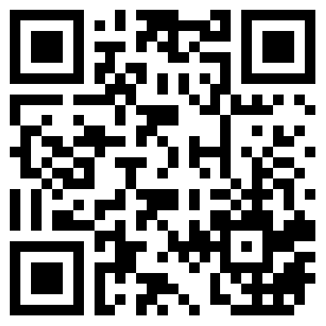
JUNIJ
Našo družbo in naš planet
lahko naredimo bolj zdrava z vlaganjem v obnovljivo energijo,
z nakupom trajnostno pridelane hrane, s ponovno uporabo materialov, namesto da bi
jih zavrgli, ali s proizvodnjo nizkoogljičnega jekla.
01 02 03 04 05 06 07
08 09 10 11 12 13 14
15 16 17 18 19 20 21
22 23 24 25 26 27 28
29 30
Ursula van der Leyen
2020
www.eu365.eu

Slide 8
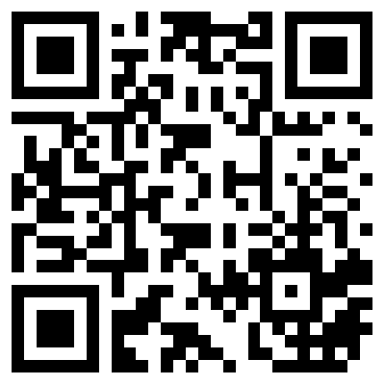
JULIJ
Podjetja imajo z uporabo svojih virov, inovacijskih sposobnosti, obsega in dosega pomembno
vlogo pri uresničevanju ciljev trajnostnega razvoja.
01 02 03 04 05 06 07
08 09 10 11 12 13 14
15 16 17 18 19 20 21
22 23 24 25 26 27 28
29 30 31
Davy Horizons
2021
www.eu365.eu

Slide 9
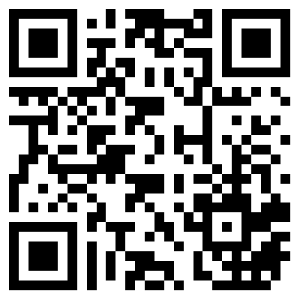
AVGUST
Zeleni sektor ponuja ogromen potencial za ustvarjanje novih delovnih mest, zato moramo poskrbeti, da bo Evropa lahko v celoti izkoristila njegove
prednosti.
01 02 03 04 05 06 07
08 09 10 11 12 13 14
15 16 17 18 19 20 21
22 23 24 25 26 27 28
29 30 31
Connie Hedegaard
www.eu365.eu

Slide 10
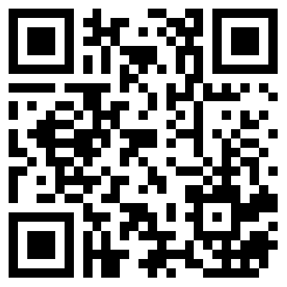
SEPTEMBER
Kulturna dediščina
nas združuje. Pomaga krepiti
socialno kohezijo, spodbuja strpnost in medsebojno razumevanje. Kulturna in jezikovna raznolikost
Evrope ter jeziki,
ki jih govorimo, so bistveni del
njene kulturne dediščine.
01 02 03 04 05 06 07
08 09 10 11 12 13 14
15 16 17 18 19 20 21
22 23 24 25 26 27 28
29 30
Mariya Gabriel
2022
[prilagojeno]
www.eu365.eu

Slide 11
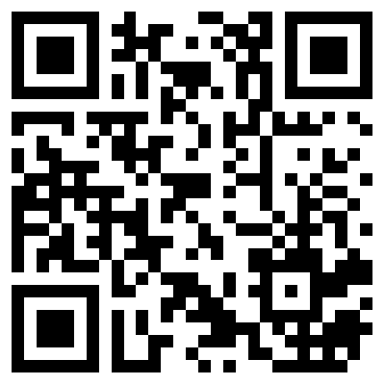
OKTOBER
Raznolikost je
vrednota in prepričanje, da ima
vsak od nas edinstvene darove in sposobnosti ter da lahko gradi in
spreminja svet. Vsak od nas je zelo pomemben košček sestavljanke sveta.
01 02 03 04 05 06 07
08 09 10 11 12 13 14
15 16 17 18 19 20 21
22 23 24 25 26 27 28
29 30 31
Jana Skalková
2018
www.eu365.eu

Slide 12
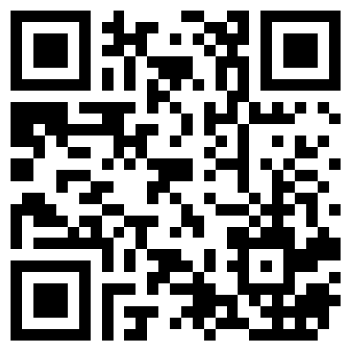
NOVEMBER
Če želimo biti uspešni v globalni družbi, moramo izpolniti potrebo po raznolikosti. Inovativnost se ustvarja z združevanjem različnih ljudi, pri čemer vsak aktivno sodeluje.
01 02 03 04 05 06 07
08 09 10 11 12 13 14
15 16 17 18 19 20 21
22 23 24 25 26 27 28
29 30
Věra Jourová
2018
[prilagojeno]
www.eu365.eu

Slide 13
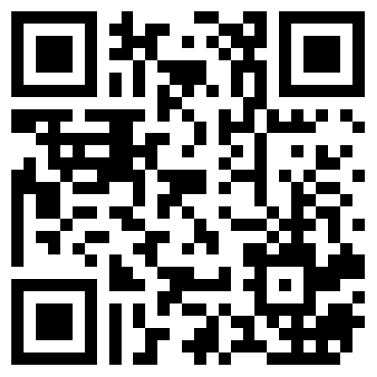
DECEMBER
Trdno verjamem, da je raznolikost potovanje, četudi dolgo. Je ključnega pomena za sodobno Evropo.
01 02 03 04 05 06 07
08 09 10 11 12 13 14
15 16 17 18 19 20 21
22 23 24 25 26 27 28
29 30 31
Jana Skalková
2018
www.eu365.eu

